Slide 2
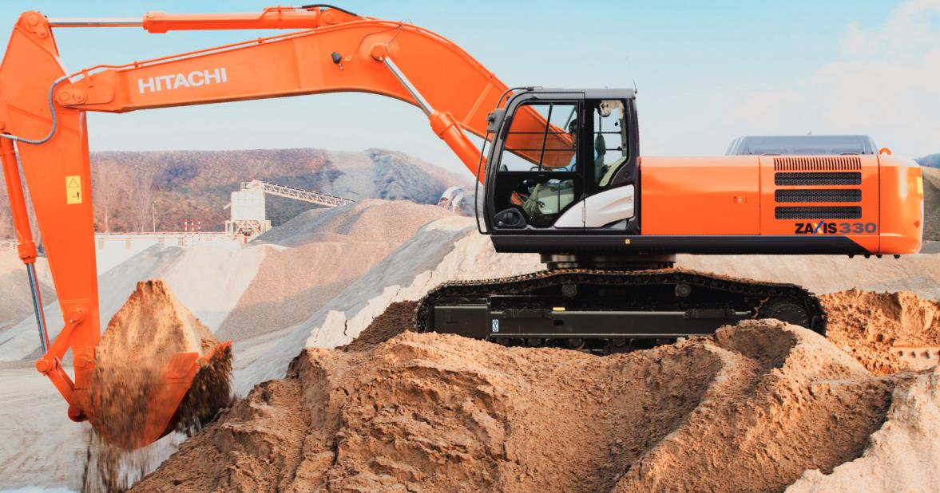
Introduction
Bonjour à tous,
Merci de vous joindre à nous pour cette présentation sur l'amélioration de la maintenance de la pelle hydraulique Hitachi ZX330. Cette machine est cruciale dans les projets de construction et nécessite une maintenance rigoureuse pour assurer sa performance et sa durabilité.
Nous allons aborder :
Les composants clés du système hydraulique.
Les pratiques de maintenance actuelles et leurs limitations.
Nos propositions pour améliorer ces pratiques basées sur l'analyse des défaillances.
L'utilisation de nouvelles technologies pour une maintenance plus efficace.
Notre objectif est de présenter des recommandations pratiques pour garantir que la Hitachi ZX330 reste fiable et performante.
Merci de votre attention. Nous sommes impatients de partager nos idées et solutions avec vous.

Slide 3
1. Les composants clés du système hydraulique.

Slide 4
Le Circuit Pilote de la Pelle Hydraulique Hitachi ZX330
1. Introduction
Rôle Essentiel : Contrôle précis des vannes principales de la pelle.
Principe : Utilise une pression plus faible pour manipuler les vannes directionnelles, dirigeant le fluide à haute pression vers les actionneurs principaux.

Slide 5
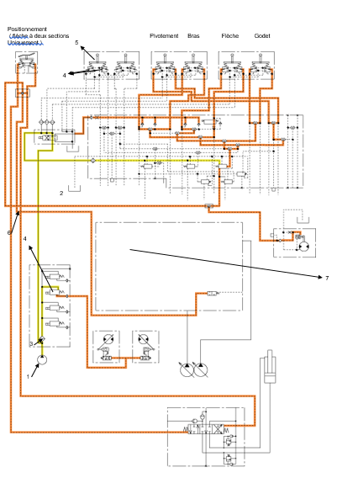
Schéma hydraulique de la circuit pilote
1. Pompe de Pilote
2. Réservoir de Fluide Hydraulique
3. Filtres Hydrauliques
4. Vannes Pilote (distributeur) :
5. Manettes et Commandes de l'Opérateur
6. Tuyauterie et Flexibles Hydrauliques.
7. Blocs de Distribution (Manifold)

Slide 6
4. Avantages du Circuit Pilote
Précision : Contrôle fin et précis des mouvements.
Réduction des Efforts : Commandes nécessitent moins de force de la part de l'opérateur.
Fiabilité : Fonctionnement fiable sous diverses conditions de travail.
5. Maintenance et Sécurité
Inspection Régulière : Vérifier l'état des composants pour détecter l'usure ou les dommages.
Remplacement des Filtres : Garantir la propreté du fluide hydraulique.
Test des Pressions : Vérifier les pressions fournies par la pompe.
Formation de l'Opérateur : Assurer une formation adéquate pour une utilisation sûre et efficace.

Slide 7
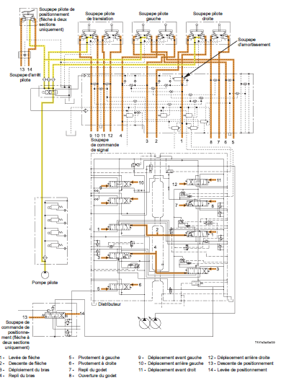
1. Introduction
Rôle Essentiel : Les récepteurs (godet, flèche et bras) sont des composants critiques pour les mouvements et les opérations de la pelle hydraulique Hitachi ZX330.
Fonctionnalité : Chaque récepteur utilise l'énergie hydraulique pour réaliser des mouvements spécifiques et précis.

Slide 8
1. Introduction
Rôle Essentiel : Les récepteurs (godet, flèche et bras) sont des composants critiques pour les mouvements et les opérations de la pelle hydraulique Hitachi ZX330.
Fonctionnalité : Chaque récepteur utilise l'énergie hydraulique pour réaliser des mouvements spécifiques et précis.

Slide 9
2. Composants et Fonctionnement des Récepteurs du Godet , la Flèche et du Bras
Pompe Hydraulique
Distributeur Hydraulique
Vérin de Godet
Vérins de Flèche
Vérin de Bras
3. Fonctionnement Global des Récepteurs
Pompe Hydraulique : Génère le débit et la pression nécessaires.
Distributeur Hydraulique : Dirige le fluide vers les vérins en fonction des commandes de l'opérateur.
Vérins : Convertissent l'énergie hydraulique en mouvement mécanique pour actionner le godet, la flèche et le bras.
Retour au Réservoir : Fluide retourne au réservoir via filtration, assurant un cycle continu.

Slide 10
Processus de Contrôle
Commande de l'Opérateur : Utilise la manette pour contrôler les récepteurs.
Signal Électrique : La manette envoie un signal au distributeur.
Distribution du Fluide : Distributeur redirige le fluide vers les vérins appropriés.
Actionnement des Vérins : Extension ou rétraction des tiges pour effectuer les mouvements souhaités.

Slide 11
Maintenance et Sécurité
Inspection Régulière : Vérifier l'état des vérins, des distributeurs, et des pompes.
Remplacement des Filtres : Garantir la propreté du fluide hydraulique.
Test des Pressions : Vérifier les pressions fournies par les pompes.
Formation de l'Opérateur : Assurer une formation adéquate pour une utilisation sûre et efficace des récepteurs.

Slide 12
Les moteur hydraulique
Introduction
Importance : Les moteurs hydrauliques sont cruciaux pour la mobilité et la rotation de la pelle hydraulique Hitachi ZX330.
Fonctions :
  Moteurs de Rotation : Permettent la rotation de la tourelle.
  Moteurs de Translation : Permettent le déplacement de la machine sur le terrain.

Slide 13
Moteurs Hydrauliques de Rotation
A. Composants et Fonctionnement
Pompe Hydraulique :
  Type : Pompe à pistons axiaux à débit variable.
  Pression Maximale : Environ 343 bars.
  Fonction : Fournir le débit et la pression nécessaires pour le moteur de rotation.
Moteur Hydraulique de Rotation :
  Type : Moteur à pistons axiaux.
  Couple de Rotation : Jusqu'à 15000 Nm.
  Vitesse de Rotation : Jusqu'à 10 tr/min.
  Calcul de Puissance :
  Fonctionnement Global :
  La pompe hydraulique génère le débit et la pression nécessaires.
  Le moteur hydraulique de rotation convertit l'énergie hydraulique en couple mécanique pour faire tourner la tourelle.

Slide 14
3. Moteurs Hydrauliques de Translation
Composants et Fonctionnement
Pompe Hydraulique :
  Type : Pompe à pistons axiaux à débit variable.
  Pression Maximale : Environ 343 bars.
  Fonction : Fournir le débit et la pression nécessaires pour les moteurs de translation.
Moteur Hydraulique de Translation :
  Type : Moteur à pistons axiaux.
  Couple de Translation : Jusqu'à 12000 Nm.
  Vitesse de Déplacement : Jusqu'à 5 km/h.
Fonctionnement Global :
  La pompe hydraulique génère le débit et la pression nécessaires.
  Les moteurs hydrauliques de translation convertissent l'énergie hydraulique en mouvement linéaire pour déplacer la pelle sur le terrain

Slide 15
4. Processus de Contrôle
Commande de l'Opérateur : Utilise la manette pour contrôler les moteurs.
Signal Électrique : La manette envoie un signal au distributeur.
Distribution du Fluide : Distributeur redirige le fluide vers les moteurs appropriés.
Actionnement des Moteurs : Conversion de l'énergie hydraulique en mouvement rotatif ou linéaire pour effectuer les mouvements souhaités.

Slide 16
Maintenance et Sécurité
Inspection Régulière : Vérifier l'état des moteurs, des distributeurs, et des pompes.
Remplacement des Filtres : Garantir la propreté du fluide hydraulique.
Test des Pressions : Vérifier les pressions fournies par les pompes.
Formation de l'Opérateur : Assurer une formation adéquate pour une utilisation sûre et efficace des moteurs hydrauliques.

Slide 17
Maintenance des Moteurs Hydrauliques et des Récepteurs
Introduction
Objectif de la Maintenance : Assurer une performance optimale et prolonger la durée de vie des composants hydrauliques.
Composants Concernés : Moteurs hydrauliques de rotation et de translation, récepteurs (godet, flèche, et bras).

Slide 18
2. Maintenance des Moteurs Hydrauliques
Inspections Régulières
Vérification Visuelle :
  Identifier les fuites d'huile, les fissures ou les dommages physiques sur les moteurs.
  Vérifier les raccords et les tuyaux pour des signes d'usure ou de fuite.
Vérification des Pressions :
  Utiliser un manomètre pour vérifier que la pression de fonctionnement est conforme aux spécifications du fabricant.
  Ajuster ou remplacer les composants si les pressions ne sont pas correctes.
Vérification de la Température :
  Utiliser un thermomètre infrarouge pour s'assurer que la température des moteurs reste dans les limites spécifiées.
  Températures élevées peuvent indiquer des problèmes de lubrification ou de refroidissement.

Slide 19
B. Entretien Préventif
Remplacement des Filtres :
  Changer régulièrement les filtres à huile pour garantir la propreté du fluide hydraulique.
  Les filtres encrassés peuvent réduire l'efficacité du système hydraulique et endommager les composants.
Lubrification :
  Appliquer les lubrifiants recommandés aux points de lubrification désignés.
  Assurer une lubrification adéquate pour minimiser l'usure et prolonger la durée de vie des moteurs.
Test des Débits :
  Vérifier que le débit de l'huile hydraulique est conforme aux spécifications.
  Utiliser des débitmètres pour mesurer et ajuster le débit si nécessaire.

Slide 20
3. Maintenance des Récepteurs (Godet, Flèche, et Bras)
A. Inspections Régulières
Vérification Visuelle :
  Inspecter les vérins pour des signes de fuite, de corrosion ou de dommages physiques.
  Vérifier l'état des joints et des bagues d'étanchéité.
Vérification des Joints et des Bagues :
  Remplacer les joints et les bagues usés pour éviter les fuites d'huile et maintenir une pression adéquate.

Slide 21
Entretien Préventif
Remplacement des Joints et Bagues :
  Changer les joints et les bagues régulièrement pour prévenir les fuites et les pertes de pression.
  Utiliser des pièces de rechange de haute qualité pour assurer la fiabilité des récepteurs.
Lubrification :
  Appliquer les lubrifiants appropriés aux points de friction pour réduire l'usure.
  S'assurer que les surfaces en mouvement sont bien lubrifiées pour un fonctionnement en douceur.

Slide 22
4. Maintenance Générale du Système Hydraulique
Contrôle de la Qualité de l'Huile :
Analyser l'huile hydraulique régulièrement pour détecter la contamination par des particules ou de l'eau.
Remplacer l'huile contaminée pour prévenir les dommages aux composants.
Vérification des Composants de Sécurité :
Inspecter les soupapes de sécurité et les dispositifs de protection contre les surpressions.
S'assurer qu'ils fonctionnent correctement pour éviter les accidents et les dommages.

Slide 23
Formation de l'Opérateur
Formation Initiale et Continue :
  Assurer que les opérateurs reçoivent une formation adéquate sur le fonctionnement et l'entretien des composants hydrauliques.
  Mettre à jour régulièrement les connaissances des opérateurs pour qu'ils soient au courant des dernières pratiques et technologies.
Manuels et Guides :
  Fournir des manuels et des guides d'entretien détaillés pour aider les opérateurs à effectuer des inspections et des maintenances régulières.

Slide 24
AMDEC et Analyse de Pareto
1. Introduction
AMDEC (Analyse des Modes de Défaillance, de leurs Effets et de leur Criticité) : Une méthode systématique pour identifier les défaillances potentielles dans un système et évaluer leur impact.
Analyse de Pareto : Une technique statistique pour identifier les principaux facteurs contribuant à un problème, souvent représentée par la règle des 80/20.

Slide 25
2. AMDEC des Composants Hydrauliques
A. Objectifs de l'AMDEC
Identifier les Modes de Défaillance : Déterminer les défaillances potentielles des moteurs hydrauliques et des récepteurs.
Évaluer les Effets des Défaillances : Analyser l'impact de chaque défaillance sur le système global.
Déterminer la Criticité : Prioriser les défaillances en fonction de leur gravité, fréquence, et détectabilité.

Slide 26
Structure de l’AMDEC
L'AMDEC utilise un tableau structuré pour documenter et analyser les modes de défaillance.
Les principales colonnes typiquement incluses dans un tableau AMDEC :
1. Elément: le nom du composant de l’équipement concerné
2. Fonction: le rôle de ce composant
3. Mode de défaillance: Énumère les différentes façons dont une fonction ou un processus peut échouer.
4. Détection: décrit comment les défaillances peuvent être détectées
5. Causes: cite les causes des défaillances
6. Effets: décrit comment les défaillances peuvent affecter le fonctionnement de l’équipement
7. Criticité: un indice qui aide à prioriser les modes de défaillance en fonction de leur criticité.

Slide 27
La criticité:
La criticité est généralement évaluée en tenant compte de trois critères principaux :
Gravité (G): L'impact de la défaillance sur la fonction du produit.
Fréquence (F): La probabilité d'occurrence de la défaillance.
Non-Détection (N): La difficulté à détecter la défaillance avant qu'elle n'ait un impact.
Chaque critère est noté de 1 à 4 (voir le tableau ci-dessous).
La criticité (C) est souvent calculée par la formule:

Slide 28
Les critères de la criticité
Critère | Niveau | Valeur | Définition
Fréquence (F) | Très faible | 1 | Rare: moins de une défaillance par année
 | Faible | 2 | Possible: moins de une défaillance par trimestre
 | Moyen | 3 | Occasionnelle: moins de une défaillance par semaine
 | Élevé | 4 | Fréquente: plus de une défaillance par semaine
Gravité (G) | Mineure | 1 | Arrêt de production: moins de 15 minutes Aucune ou peu pièce de rechange nécessaire
 | Moyenne | 2 | Arrêt de production: de 15 minutes à une heure Pièces en stock
 | Majeure | 3 | Arrêt de production: 1 heure à 2 heures livraison ultra-rapide
 | Grave | 4 | Arrêt de production: 2 heures et plus Long délai de livraison
Non-détection (N) | Évident | 1 | Détection certaine, signes évidents
 | Possible | 2 | Détectable par l'opérateur, vibrations
 | Improbable | 3 | Difficilement détectable, moyens complexes (démontages, appareils)
 | Impossible | 4 | Indétectable, aucun signe

Slide 29
Les niveaux de la criticité
Niveau | Définition
C < 9 | Faible: Aucun problème particulier. Surveillance habituelle.
9 < C < 20 | Acceptable: Nécessite une surveillance particulière et/ou une révision de la politique de maintenance.
C > 20 | Forte: Surveillance accrue. Remise en cause de la maintenance. Éventuellement, arrêt pour amélioration.

